Slide 1
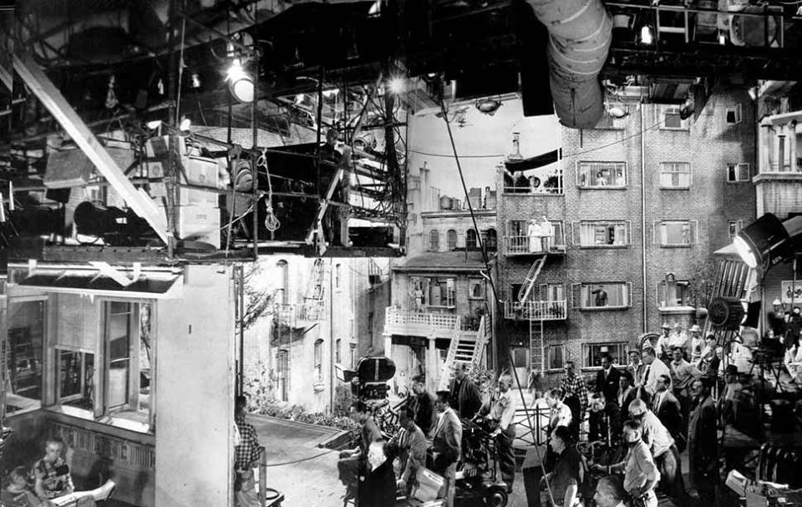
Producción

Slide 2
La filmación
Los esfuerzos en esta etapa de filmación deben estar puestos al servicio de obtener un sonido "sano", en el que la voz sea, sobre todas las cosas, inteligible. De manera simple, un sonido sano es aquel que tiene técnicamente una buena relación señal/ruido y una textura agradable, sin distorsión.
El equipo de técnicos de sonido en una filmación está integrado por un jefe y uno o dos ayudantes

Slide 3
EL SONIDISTA
Es el responsable de la captura de los diálogos y sonido ambiente durante el rodaje o la etapa de producción. Su principal función es grabar y mantener los niveles de audio adecuados de cada señal que se captura, mediante la escucha o monitoreo de las señales, con la ayuda de los audífonos. Dar señal de audio a la cámara si lo requiere, sincronizar el timecode con esta misma y entregar señal de audio a los diferentes puestos que lo requieran (sistema de receptores inalámbricos Comtek, para el monitoreo del director, script, y video assist).
Es el jefe del equipo técnico y humano del departamento de sonido.

Slide 4
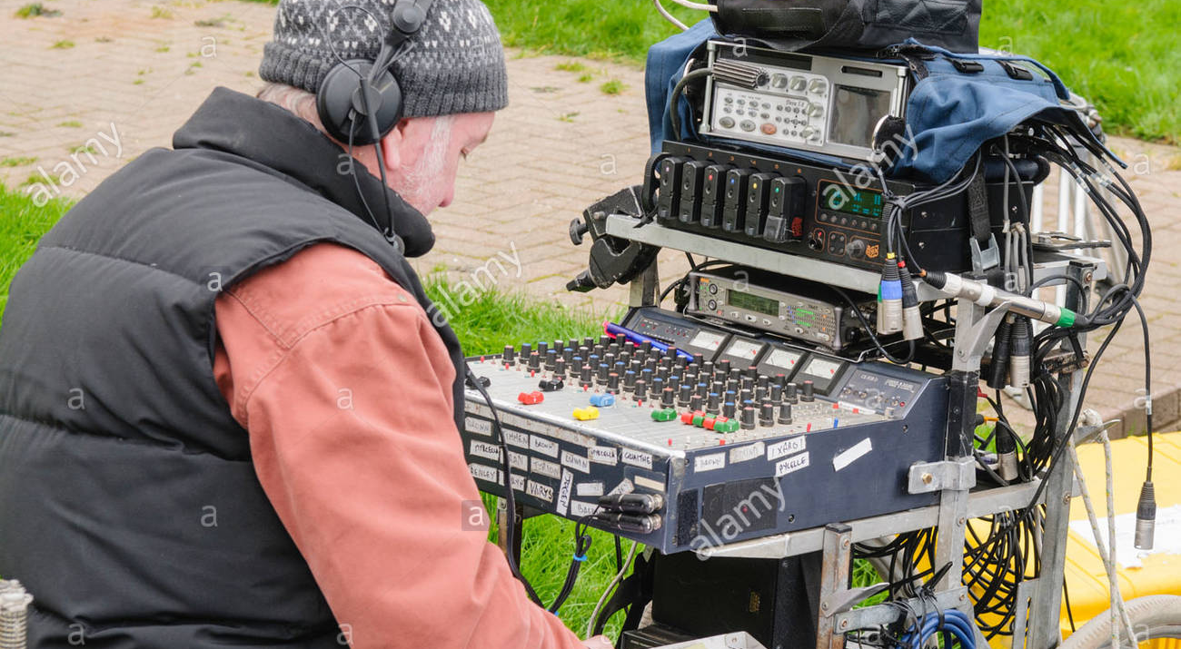

Slide 5
EL MICROFONISTA
- Es el representante del departamento de sonido en el set y como tal debe sortear y solucionar las situaciones sucedidas allí. Tiene presencia privilegiada por su cercanía a la puesta en escena y debe desarrollar la capacidad de relacionarse fluida y discretamente con los actores.
- Debe velar, junto con el asistente de sonido, por el cuidado y el mantenimiento básico de los equipos en el día a día del rodaje.
- Trasladar al set de grabación los equipos y accesorios requeridos por el sonidista para realizar la toma.
- Configurar y montar los equipos necesarios para la captura y monitoreo de las señales sonoras, bajo las directrices del sonidista.
- Revisar que el sistema de audio esté funcionando correctamente.

Slide 6
- Participar de los ensayos que realiza el director con los actores, para conocer los desplazamientos, los movimientos de cámara y evaluar la posición ideal teniendo en cuenta como están distribuidas las luces.
- El microfonista tiene la responsabilidad de leer y conocer el guion, para saber qué dirán los actores en escena, las acciones que van a realizar y el orden en que hablarán.
- Colocar los micrófonos inalámbricos a los actores, para esto el microfonista tiene en cuenta el vestuario y los accesorios que utilizan los personajes que emitirán los diálogos.

Slide 7
Se encarga del cuidado general de las baterías; que estén en orden (a un lado las que se están usando y al otro las que están por utilizar), revisar y llevar una idea de las cargas y vida útil de las baterías, las cajas de inalámbricos, los contek, etc.
- Otra de sus funciones principales es administrar y repartir adecuadamente el cableado; suministrando los cables o líneas de los micrófonos y repartiéndose hasta el set, se recomienda evitar que los cables repartidos estén cerca de fuentes eléctricas, luces, cables de electricidad o cualquier aparato electromagnético, con el fin de evitar la inducción de ruido en los sistemas de sonido.

Slide 8
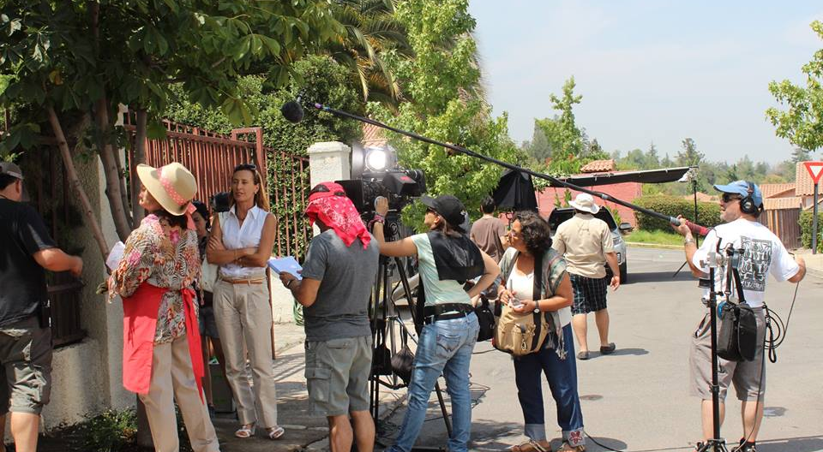

Slide 9
Capturar los diálogos, llegando a todas las frases, e impedir dos cosas que NO deben verse en el encuadre: El micrófono o la sombra de este, tiene que ver con la iluminación que, a veces, no deja espacio para acercar el boom al actor sin generar sombras; debemos siempre estar presentes en las marcaciones de los desplazamientos en escena, en el momento en que los técnicos están iluminando y, en lo posible, hacer pruebas y sugerir la necesidad del espacio para la realización de nuestro trabajo.

Slide 10
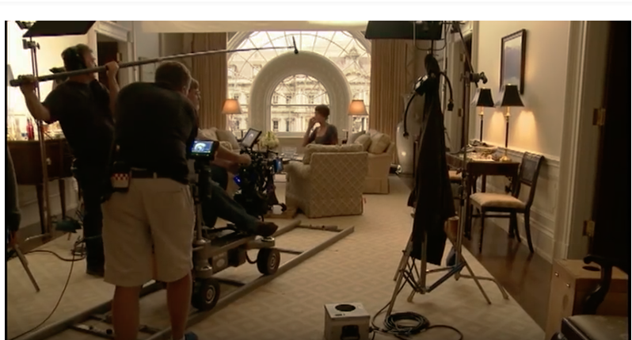

Slide 11
EL USO CORRECTO DE LA CAÑA (Boom operator)
El operador de boom o microfonista se encarga de manipular, ubicar y sostener el micrófono lo más cercano a la fuente sonora o a la boca de el o los personajes, empleando la técnica de suspender el micrófono con la ayuda de la caña o pértiga, esto optimiza la maniobrabilidad y le permite obtener una excelente calidad de audio, con la profundidad que el encuadre está proponiendo.
https://youtu.be/wJ-4MlBILDI( ejemplo)
Es importante sujetar la caña de manera correcta al maniobrar, para lograr precisión en la captura de los sonidos y evitar sonidos de manipulación; la forma ideal es sostenerla por encima de la cabeza, de modo que esté horizontal, con las manos alineadas con la misma distancia que hay entre los hombros, sosteniendo la base o parte final de la caña con una de las manos, con esta misma, se sujeta el cable del micrófono que está enrollado con un par de vueltas alrededor de la caña; desde allí se domina la direccionalidad del micrófono y se puede mover fácilmente hacia adelante o atrás; la otra mano sostiene el peso, al desplazarse o caminar se recomienda flexionar un poco las rodillas para amortiguar los golpes por los pasos.

Slide 12
Es importante considerar bien dónde situarse; lo que se debe tener en cuenta como primera medida es el valor del plano (de allí la importancia de mantener una buena comunicación con el equipo de foto o el camarógrafo); tener claridad en aspectos como los movimientos de cámara para evitar que aparezca el micrófono en el plano, es ideal tener siempre visión directa a la posición de la cámara, detectar toda sombra que se pueda proyectar a causa del micrófono, de la iluminación artificial o del sol y evitar que aparezca en la toma; para esto es importante que el microfonista conozca las líneas de diálogo con anticipación y analice cómo se dirige la escena en los ensayos.

Slide 13
- Trabajar una respiración adecuada; hace que se controlen los movimientos sin exceso de exigencia física.
- Procurar que los movimientos como pasos, cambios de eje del micrófono, correr, etc. se ejecuten con fluidez, cuidándose de golpes fuertes o exageraciones que puedan generar ruidos indeseados en las capturas.
- Siempre revisar que el sistema de la caña: Zeppelin, etc. esté bien armado y no genere roces entre sí o que no existan conexiones de cables mal montadas que puedan producir ruido.

Slide 14
-Cuando la caña va directamente conectada a la mezcladora por medio de un cable, es necesario tener ordenado y ajustado el cable sobrante, para evitar accidentes o que se rompa el cable.
- Al manipular la caña o pértiga se deben evitar roces con las manos, cerciorarse de que el cable del micrófono que rodea la caña esté bien ajustado y no golpee y, durante la captura, evitar movimientos exagerados al agarrar la caña. Lo mejor es trazar planos imaginarios desde nuestro punto de vista hacia lo que no se mueve, por ejemplo, los fondos; así, podremos determinar nuestro limite del cuadro. Hay que tener en cuenta que, además, cada desplazamiento debe realizarse sin producir ruidos. Un recurso útil es que el ayudante también escuche a través de auriculares el resultado de su tarea
- Es importante cuidar la captura teniendo un buen ángulo de eje, con respecto a la fuente o a la voz.

Slide 15
TRABAJO CON MICRÓFONOS LAVALIER
El gran reto del trabajo del microfonista al poner micrófonos de los sistemas inalámbricos es ocultarlos. La colocación del micrófono, del cable y del transmisor depende de diversos factores: ¿cómo está vestido el personaje? ¿de qué material es su ropa? ¿lleva la camisa por dentro? ¿tiene pelo largo o corto?, entre otros.
Las respuestas a estos interrogantes son la clave para decidir dónde poner el micrófono y el transmisor y/o en lo posible sugerir al departamento de vestuario alguna modificación necesaria que ayude a su colocación.

Slide 16
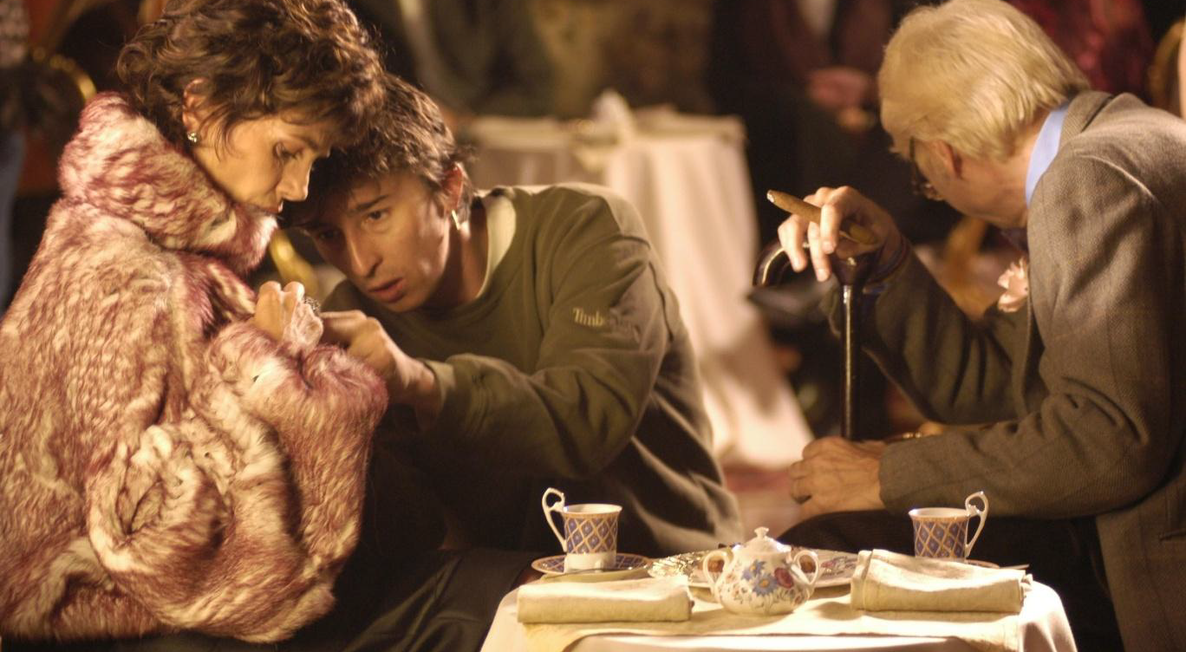
https://youtu.be/c5-P7ap7vGo

Slide 17
A continuación, algunos consejos prácticos para el trabajo con este tipo de micrófonos:
● Revisar carga de batería, sensibilidad y ganancias.
● En caso de que se utilice más de un sistema inalámbrico a la vez en escena, es recomendable probar con todos los sistemas encendidos, para descartar interferencias entre sí. Se distribuye cada sistema marcándolos por colores, números o nombres de los personajes.
● Algo importante que también debes saber es ubicar el receptor; intenta que no esté cerca de superficies que puedan reflectar la señal, separa las antenas, por lo menos a un metro de paredes, techos u otros objetos, intenta que el emisor y el receptor se vean entre sí, o al menos, evita en lo posible que existan obstáculos entre ellos, para que no interfieran con la señal. Estos sistemas funcionan con antenas para dirigir la señal; ten en cuenta que las antenas de ambos aparatos estén direccionadas en el mismo sentido, apuntando hacia arriba en un ángulo aproximado de 45°, de esta forma se consigue la mejor recepción; además, evita tener cerca sistemas fuente que emiten radiofrecuencias, tales como dimmers, luces led, focos, etc.

Slide 18
Se recomienda, si tienes la posibilidad de probar el micrófono en el set, moverte con él y el aparato emisor por los lugares donde van a ocurrir las acciones; de esta manera podrás anticipar alguna pérdida de señal en grabación.
Escoger los materiales adhesivos con los que se van a fijar ocultas las cápsulas o micrófonos en los vestuarios de los actores, tener claro en dónde va también, oculto el transmisor y si es necesario el uso de algún otro accesorio, como puede ser una faja o liga.

Slide 19
- Ya que los sistemas inalámbricos se instalan en los actores para capturar los diálogos, es necesario que los microfonistas presentemos buen aseo en las manos y demás, también ser respetuosos, pidiendo el consentimiento de la actriz o actor.
- El mayor inconveniente relacionado con el uso de los inalámbricos es que, por tener que ser instalados en los cuerpos de los actores, son más propensos a roces y que además no mantienen una referencia espacial y fiel a la distancia del actor con la cámara, por el contrario, la mayoría de las veces, estarán siempre presentes en primer plano; por esta razón el uso de los inalámbricos debe ser una opción secundaria y se debe procurar darle protagonismo al trabajo de la captura del microfonista con el boom.

Slide 20
PRODUCCIÓN (Rodaje en set) Breves consideraciones técnicas sobre el registro y la reproducción de sonido
El departamento de sonido debe disponerse a ubicar su área de trabajo, una vez presente en la locación, teniendo en cuenta que esta no vaya a aparecer en los encuadres y, en lo posible, no tener luego que moverla para evitar retrasos. Lo siguiente en importancia es comprobar que las conexiones y todo el equipo estén listos para iniciar el rodaje y aprovechar los momentos en que no se esté grabando para mantener este último en orden; en una producción usualmente hay muchas personas, ser organizados con el equipo puede evitar accidentes o la pérdida de algún aparato o accesorio.

Slide 21
La realización audiovisual es producto de un trabajo en conjunto; en esta parte del proceso es importante la comunicación entre el departamento de sonido y el de fotografía; mientras Fotografía está montando luces, decidiendo el encuadre, etc. sonido escoge los micrófonos que va a utilizar, la ubicación pertinente según los desplazamientos de los actores y la cámara en el set.
Durante el ensayo de la puesta en escena, el microfonista ajusta la altura y distancia del Boom dependiendo del encuadre, por eso es importante comunicarse con el responsable de operar la cámara; el sonidista hace un estudio de los niveles adecuados para la captura, teniendo en cuenta las intenciones dramáticas en los diálogos; si en determinado diálogo hay susurros o, por el contrario, alguien grita; todo esto se calcula para optimizar el registro sonoro.

Slide 22
La caña tiene un largo variable; por lo tanto, su longitud será ajustada hasta que el microfonista considere que ha llegado a la medida correcta
y más cómoda para resolver toda la puesta en su conjunto.
Un punto crucial que debemos alentar es que se mantenga el silencio en el set durante el armado de la puesta en escena. De este modo, se podrá ensayar en las mismas condiciones de toma. Así, se evaluarán con mayor precisión los resultados que se obtengan en este paso a paso y los ensayos, entonces, serán verdaderamente ensayos.

Slide 23
Una vez está todo preparado es importante que exista silencio en el set, casi siempre quien toma la vocería es el asistente de dirección, quien corrobora que todo el personal esté listo para rodar. Luego el director o asistente de dirección toma la voz y dice:

Slide 24
● Director/Asistente de dirección: SONIDO
● Sonidista: GRABANDO
● Director/Asistente de dirección: ¿CÁMARA?
● Camarógrafo: RODANDO
● Director/Asistente de dirección: ENTRA CLAQUETA
Claqueta entra a plano y lee la información en voz alta. Cierra la claqueta y sale del plano.
● Director/Asistente de dirección: ¡ACCIÓN!
Sucede la acción que se ha ensayado.
● Director/Asistente de dirección: ¡CORTEN!

Slide 25
Entre una toma y otra, el microfonista puede realizar cambios en su ubicación, con el fin de mejorar la captura, el asistente de sonido debe estar atento a esto cambios para apoyar al microfonista con los cables, por ejemplo, si es necesario moverlos de su lugar (importante avisar siempre al microfonista y al sonidista si se va a desconectar algún sistema, para cuidar el equipo y los oídos).
El sonidista, mientras tanto, se encarga de llevar el registro de las anotaciones pertinentes de cada toma y de preparar la siguiente, además registrará los diálogos, encontrará el momento adecuado para grabar los ambientes, algunos efectos, etc.

Slide 26
Durante la grabación, no solamente estamos obligados a captar la voz de los actores en su plano, sino que también debemos cuidar la relación de ella con el sonido del ambiente. Esto es lo que en el mundo del audio se denomina "relación señal/ruido", o sea la diferencia de volúmenes entre la fuente que nos interesa, llamada "programa" o "señal", y lo que se considera ruido, es decir, sonido no útil y. por lo tanto, indeseable .

Slide 27
Qué tendremos que hacer entonces cuando estemos frente a una pobre relación señal/ruido? Podremos intentar bajar el nivel de ruido del ambiente, que los actores suban su propio volumen de emisión o ambas cosas.
Los intentos por mejorar la señal son importantes porque al escuchar una grabación limpia le damos descanso al oído del espectador, no lo fatigamos y contribuimos a que su atención siga fija en la historia.

Slide 28
La solución debe establecerse a partir de un mayor volumen de los personajes, sin que esto afecte los lógicos niveles de naturalidad y la actuación
Si la fuente generadora de ruido está en cuadro, es más fácil para el espectador entender el porqué de este esfuerzo. De no haber una justificación, la solución al problema se hace algo más compleja

Slide 29
Cuando se filma en un estudio con buen aislamiento y condiciones acústicas, es evidente que el trabajo del sonidista se simplifica enormemente, facilitando
el correcto registro de los diálogos.
Pero esto a su vez puede implicar un mayor trabajo de ambientación sonora en posproducción, pues el sonido de foro suele ser muy artificial, desde la ausencia total de ambientes hasta el sonido acartonado y hueco de pasos, puertas y demás incidentales: el llamado sonido de foro, estudio.

Slide 30
En la inmensa mayoría de los casos, tanto un editor de sonido como un mezclador, preferirán siempre el boom por encima de los corbateros. Esto se debe a su mayor naturalidad.
Normalmente, cuando se escoge el corbatero es porque el boom es inutilizable. En este sentido, la labor del microfonista es fundamental para el resultado final.

Slide 31
Captación de sonido directo en exteriores.
Grabar sonido en exteriores puede llegar a ser una situación compleja. Existen factores, en especial relacionados con el clima, que hacen que necesitemos estar preparados para lo que se pueda presentar; según la locación, sean las calles de una ciudad, el campo, la selva, el páramo, etc., como primera medida, debemos controlar el impacto del viento, que en espacios abiertos puede llegar a ser muy fuerte y generar ruido en los micrófonos, por la alta sensibilidad de las cápsulas; la solución es tener espumas, cortavientos (peluches), tanto para el micrófono tipo boom como para las cápsulas de los inalámbricos, esto amortiguará los golpes.

Slide 32
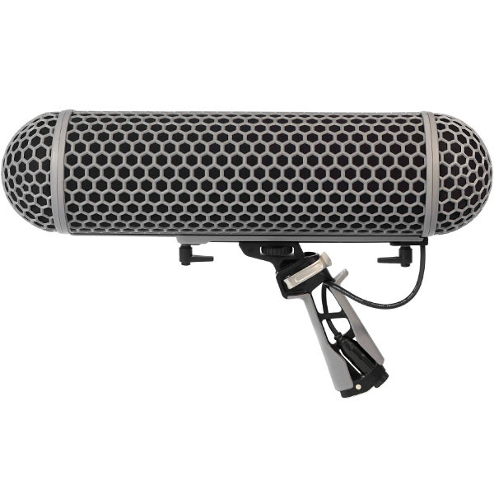
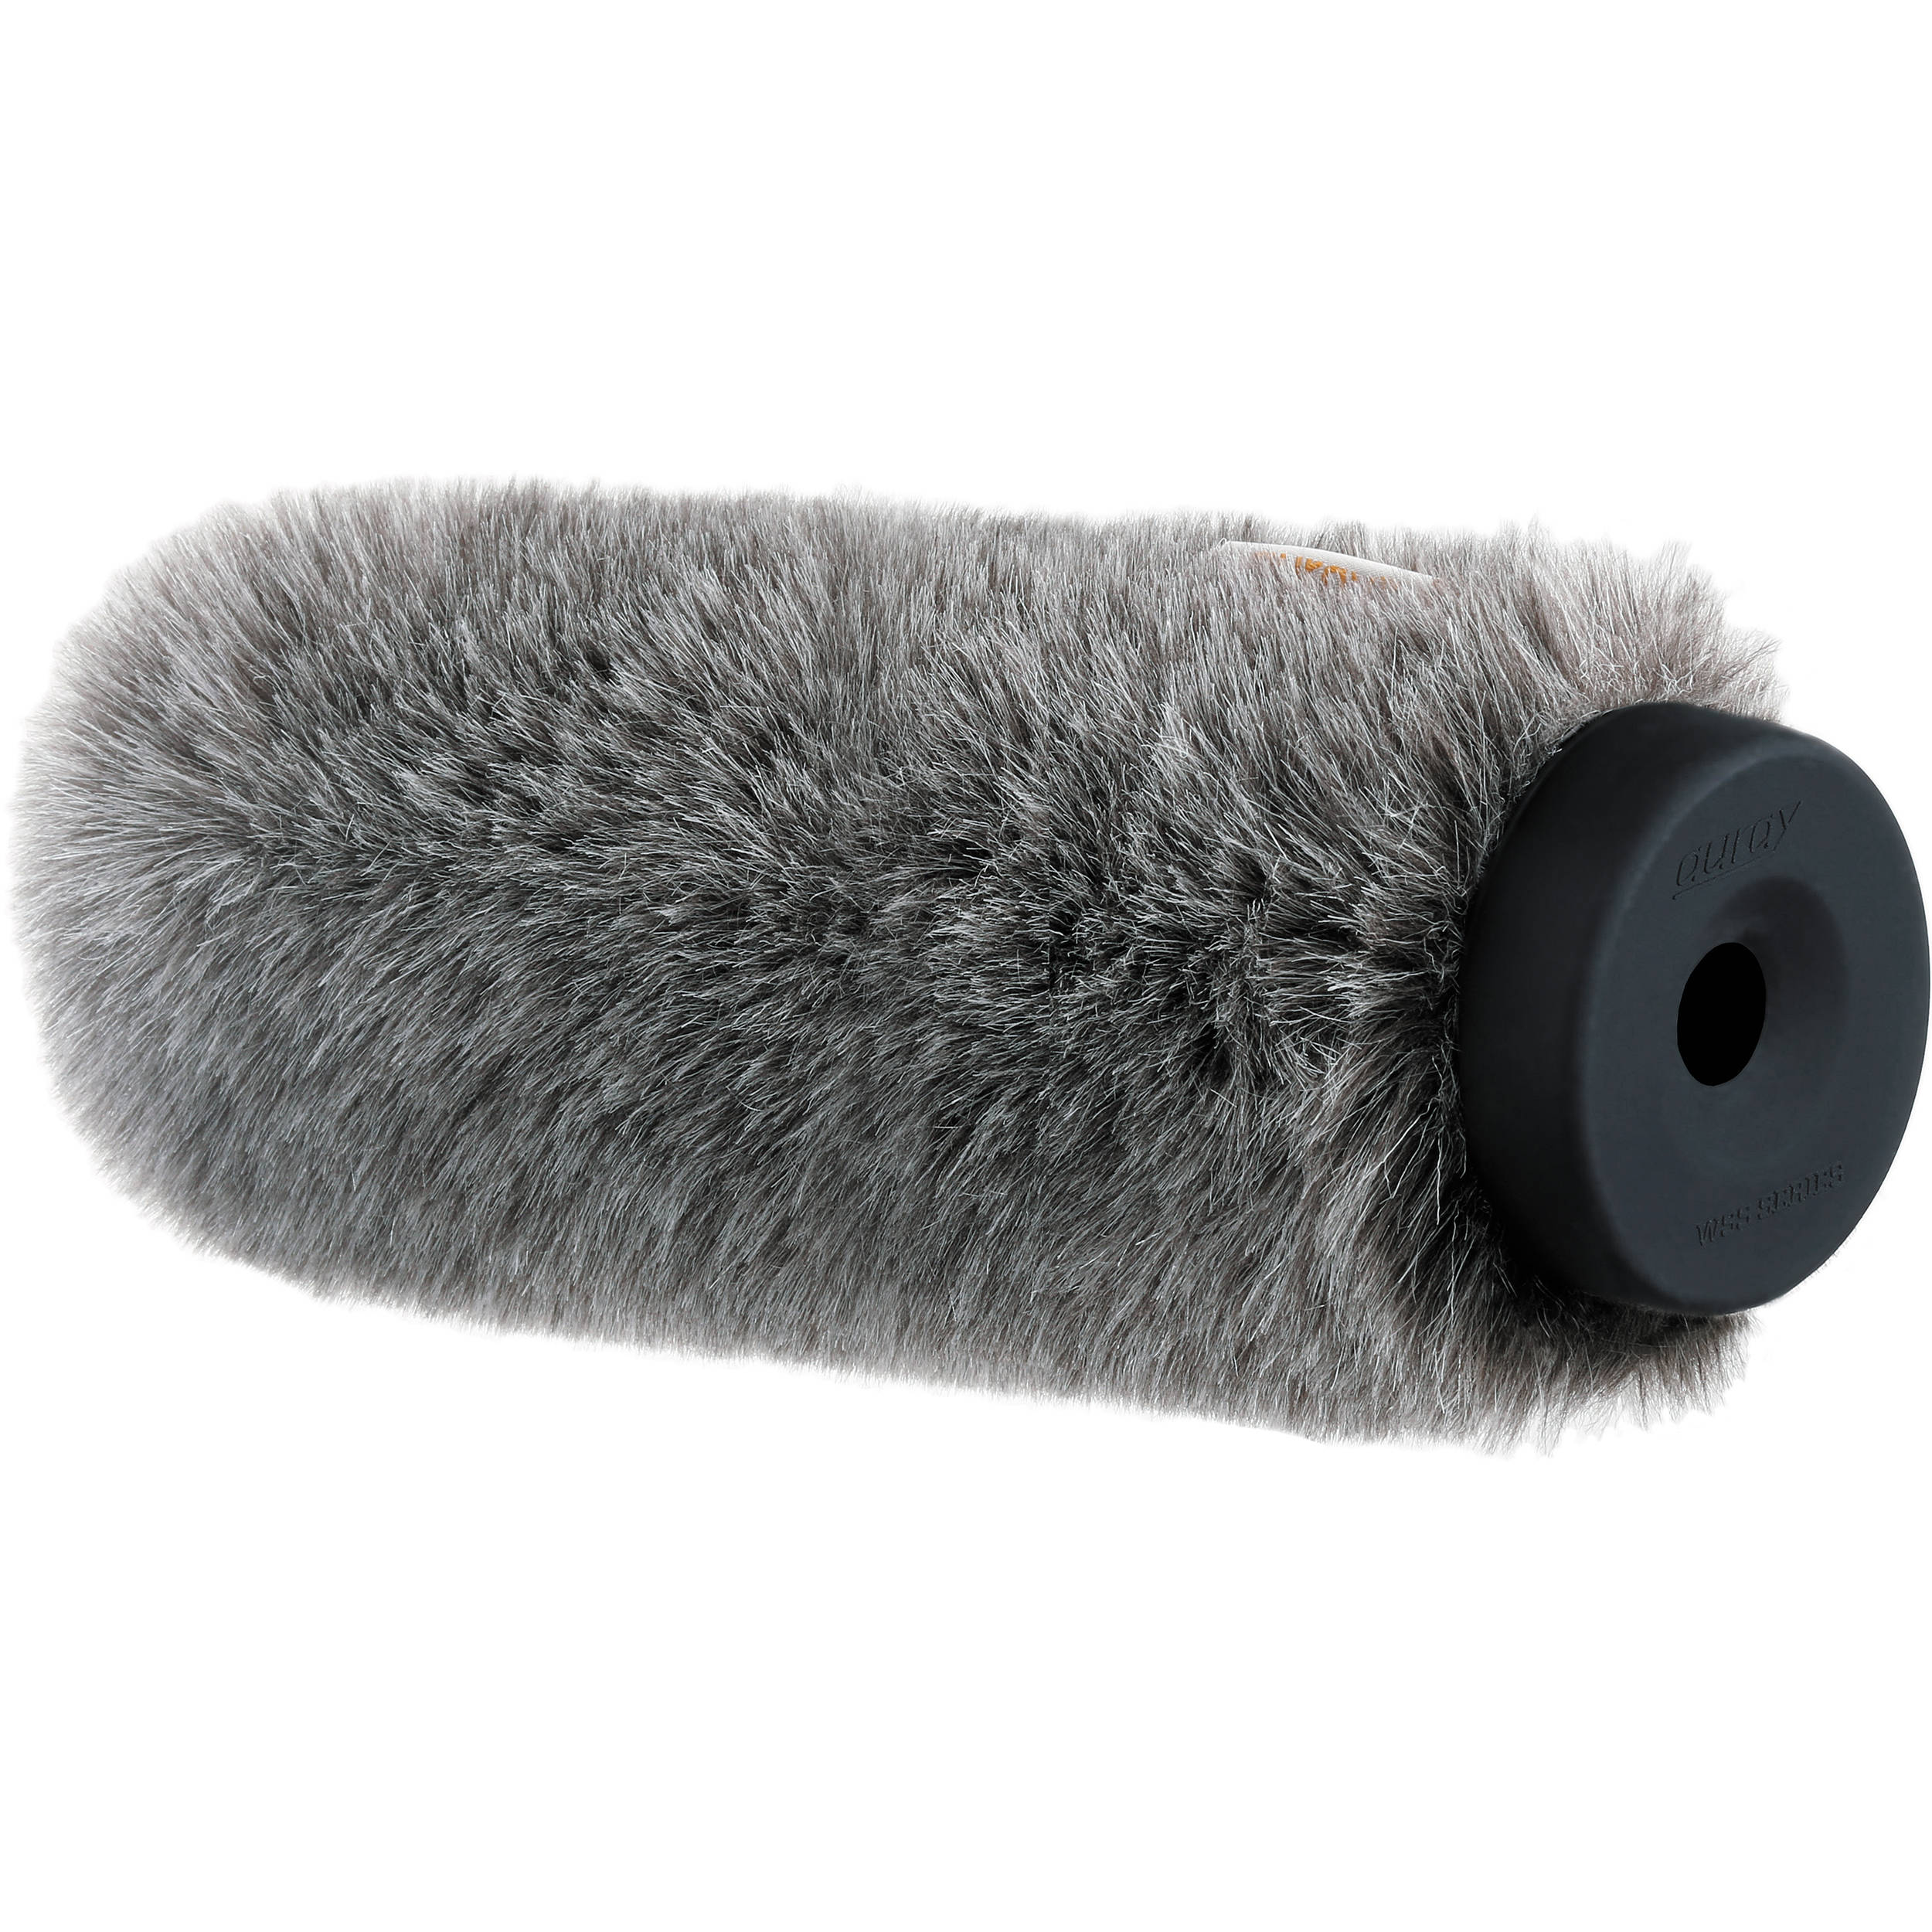
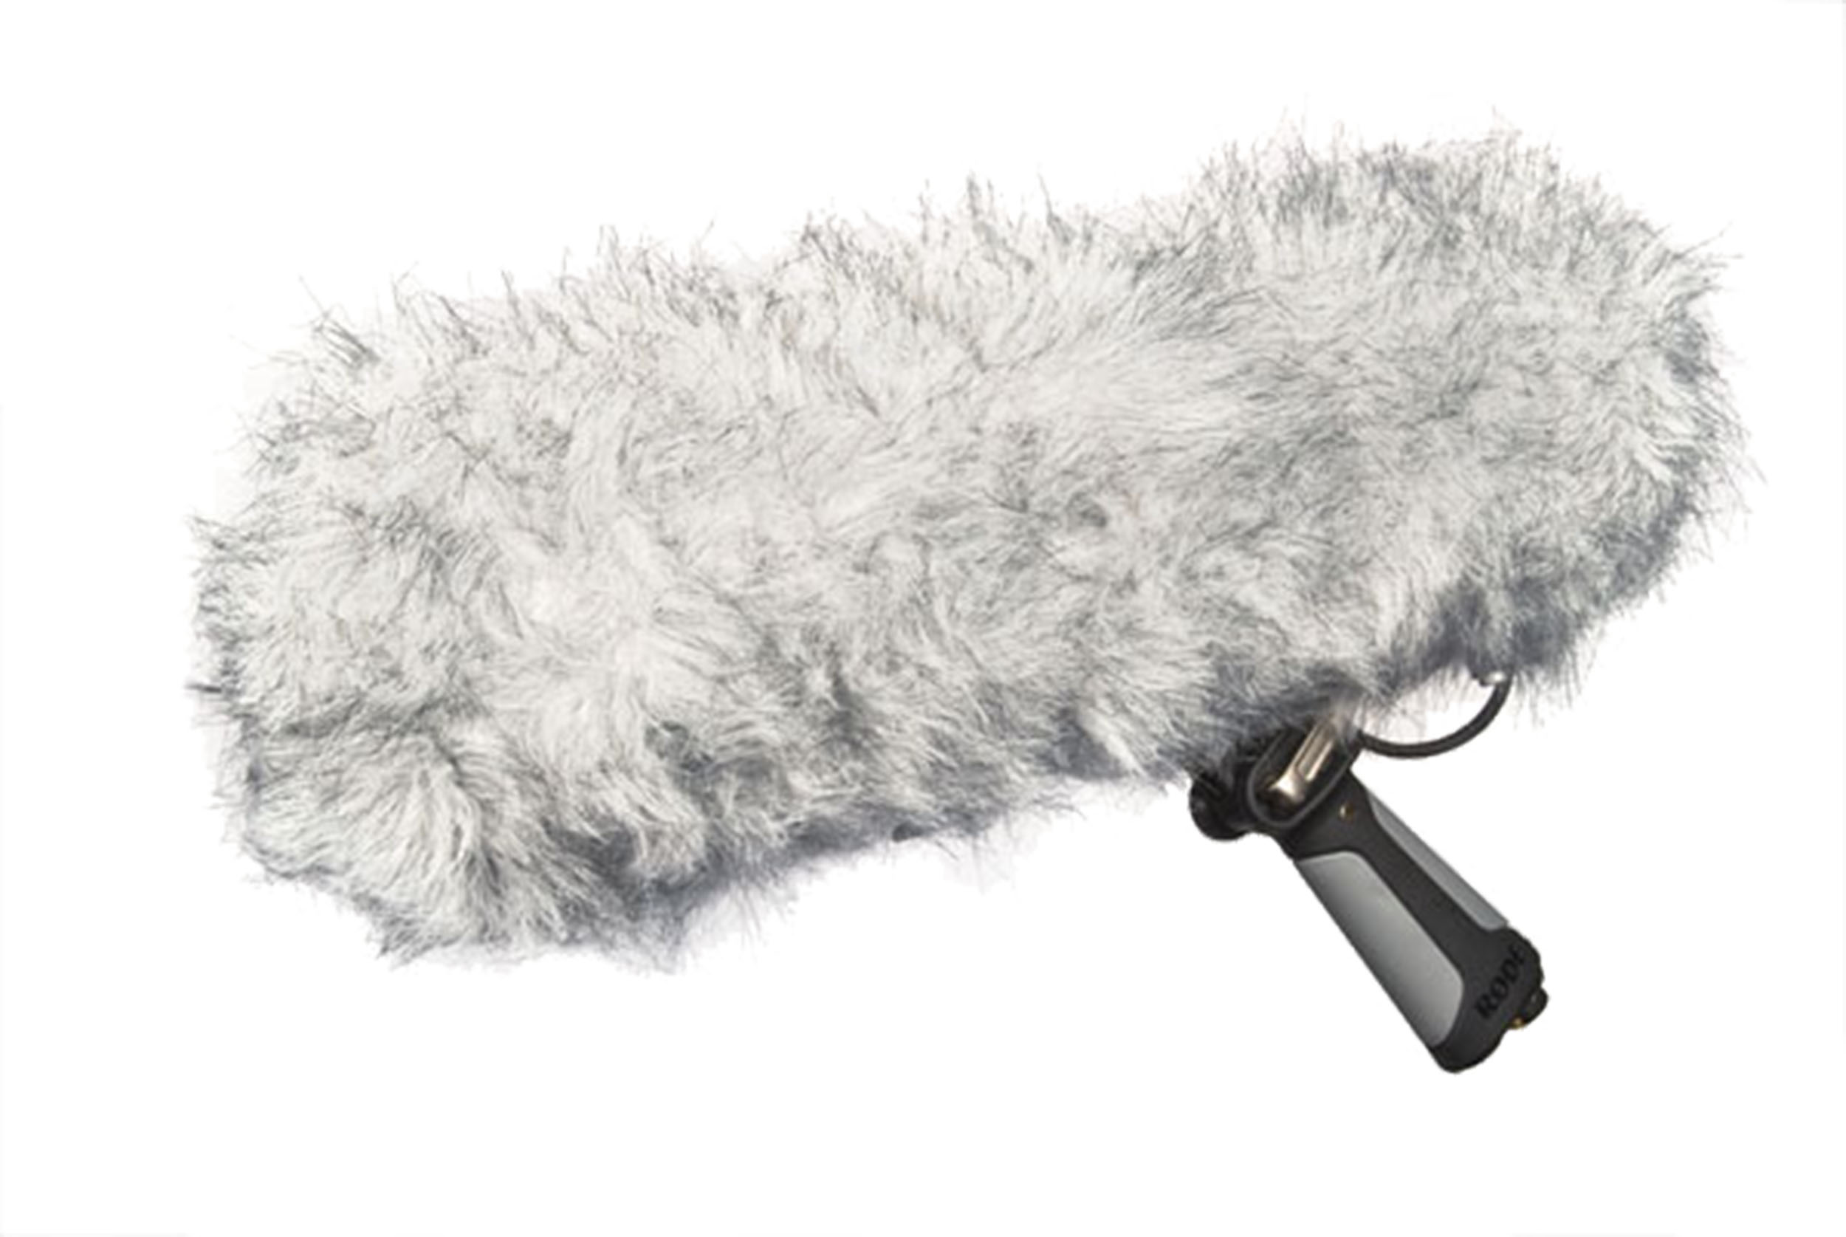

Slide 33
Otro factor puede ser la lluvia; si estamos grabando en exterior debemos proteger todo el equipo de la humedad con plásticos, paraguas, cobertores impermeables, etc.; son accesorios que siempre debemos llevar para las grabaciones bajo estas condiciones. Debemos controlar al máximo los sonidos que se produzcan alrededor que no aportan a la escena, con la ayuda del departamento de producción, identificar las fuentes de ruidos y pedir silenciarlas durante las grabaciones.
En la mayoría de los casos que se graba en exteriores algunos planos tienden a ser bastante generales y abiertos y el uso de la caña puede verse limitado, sobre todo si en esa toma existe algún diálogo del o los actores.

Slide 34
Captación de sonido directo en interiores.
Grabar sonido en interiores, de alguna forma, es una tarea más controlada, pero requiere ciertos cuidados que son importantes; comunicar y trabajar en conjunto con los demás departamentos.
Siguiendo con la necesidad de aislar ruidos externos, es importante revisar puertas, ventanas y algunos otros orificios y sellarlos para que no se filtren ruidos indeseados, también que algunos aparatos eléctricos que generan ruido como neveras, televisores, etc. estén apagados y, aunque parezca algo obvio, es necesario advertir y pedir silencio a todas las personas en el set durante la grabación.

Slide 35
Los inconvenientes que se pueden presentar con los espacios al grabar sonido directo en interiores, son los relacionados a la acústica, tales como reverberaciones, entre otros.
Otro inconveniente tiene que ver con la iluminación que, a veces, no deja espacio para acercar el boom al actor sin generar sombras; debemos siempre estar presentes en las marcaciones de los desplazamientos en escena, en el momento en que los técnicos están iluminando y, en lo posible, hacer pruebas y sugerir la necesidad del espacio para la realización de nuestro trabajo.

Slide 36
A veces nos encontramos en espacios reducidos como pasillos, cuartos pequeños con demasiados objetos y debemos ser cuidadosos para no tropezar ni tener accidentes, evitar incomodar al camarógrafo en su desplazamiento con la cámara o golpear el micrófono; de allí la importancia de tener en el equipo dos cañas: Una larga y una corta, para las diferentes situaciones.
Además nos podemos encontrar con suelos ruidosos, como es el caso de los pisos de madera que, por lo general, evidencian muy claramente los pasos de los actores y todo el equipo técnico que se desplaza durante la grabación; en estos casos, es importante pedir que caminen únicamente las personas que lo requieran, utilizar algún material que se instale en las suelas de los zapatos, para minimizar los golpes, y caminar de forma que se amortigüen los pasos.

Slide 37
Los wild tracks o registro de sonidos sin sincronía con la imagen
Además de todo el sonido sincrónico, es decir el que corresponde a lo filmado, sonidista de rodaje tiene también la tarea, no siempre posible de realizar a cabalidad, de hacer tomas de sonido sin referencia de imagen; estas tomas –conocidas como wild tracks o simplemente wilds- se pueden dividir en tres tipos: voces, ambientes y efectos.

Slide 38
La primera es la presencia de las llamadas voces en off o voces fuera de cuadro. Así pues, cuando la voz en off corresponde a un narrador o al pensamiento de un personaje, ésta suele grabarse en estudio, pues requerirá de un tratamiento especial en relación a los diálogos de la acción dramática, además de una gran limpieza de fondos ambientales.
Las voces en off que grabarse como wild tracks en el contexto del rodaje, son aquellas que suceden en el mismo espacio y tiempo de una escena .Por ejemplo cuando un personaje que no vemos habla tras una puerta

Slide 39
El riesgo de no hacer el wild track in situ es precisamente el de que la voz en off grabada a posteriori no suene igual, ya que cada espacio y cada micrófono "colorean" de manera particular el sonido.

Slide 40
La segunda circunstancia que provoca la necesidad de grabar DOBLAJE EN TERRENO o wild lines es cuando, por ejemplo, la cámara con que se filma es muy ruidosa e invade notoriamente el sonido directo ensuciando los diálogos. O bien una escena con efectos especiales que implican algún motor encendido que igual de toda la escena, es altamente recomendable grabar los diálogos de cada plano inmediatamente después de la última toma filmada, cuando los actores pueden
repetir casi de manera idéntica sus parlamentos, conservando así el ritmo y las intenciones dramáticas, al igual que la espacialidad sonora de la locación

Slide 41
La mecánica adecuada suele ser la de proceder sin pausa de la última toma filmada a la grabación del wild como si se tratara de una toma adicional, de manera que los actores y el equipo no pierdan el hilo de lo que estaban haciendo. Además el wild debe ser grabado con todos los movimientos escénicos y de cámara (a menos que el problema inicial haya sido precisamente el ruido provocado por el movimiento del dolly, o de utilería por ejemplo), como si se tratará en efecto de una nueva toma.

Slide 42
Los wild tracks de ambientes son siempre necesarios y se pueden dividir en dos tipos: los llamados room tones (tono o ambientes de cuarto) y los ambientes propiamente dichos.
Un room tone es el ambiente de fondo que existe al interior de una locación dada durante la filmación de una escena. Los room tones son utilizados justamente para emparejar fondos en las secuencias ya editadas, de manera que no existan huecos o cambios bruscos que rompan la continuidad del fondo sonoro

Slide 43
La idea es crear un sutil colchón sonoro donde los sonidos de los diálogos se puedan apoyar sin que hubiese un vacío sonoro en los cortes, que sería percibida por las audiencias, no como silencio sino como una falta del sistema de los sonidos.
La manera de registrar el tono sitio, después haber registrado la verbofonía (diálogos, entrevistas, voz off) , es usar el mismo micrófono, en la misma posición durante un minuto mínimo con el equipo de rodaje en silencio absoluto, hacer buen reporte para identificar las características del lugar donde se grabó la toma, la hora, el día, las características dinámicas del sonido, micrófono, para con posterioridad tenerlo disponible en la postproducción de sonido.
El tono de sitio sirve como pegamento para poder integrar un sonido rehecho en estudio aislado de su particularidad espacialidad, por tanto limpio. Me sitúa el sonido en el espacio , mas o menos cerca, mas menos lejos, agudo, ahogado, duro, redondo.

Slide 44
El segundo tipo de ambientes, en algunos casos cumplen la misma función que el room tone, es decir la de emparejar fondos, esencial debido a las fluctuaciones del sonido del ambiente a lo largo del día de rodaje, lo que llamamos "fondos del directo"
Es muy probable que una misma secuencia (que en la película finalizada solo tendrá un par de minutos) se ruede durante toda una jornada o más.

Slide 45
Por consiguiente, es lógico pensar que el ambiente general de la locación irá cambiando. De hecho, la vida cotidiana, las actividades sociales y laborales, y también los fenómenos naturales varían con el paso de las horas.
Es por esto que debemos hacer algunas grabaciones de ambientes durante el rodaje, que servirán mucho en la etapa de postproducción para que las secuencias fluyan naturalmente como un continuo.

Slide 46
Finalmente tenemos los wilds de incidentales o efectos. Al igual que con las voces y los ambientes, existen determinados sonidos producidos muy específicas que aparecen en la película.
Este tipo de sonidos incluyen vehículos, máquinas de cualquier tipo, mobiliario y utilería, y en general cualquier objeto que suene en el contexto de la película.
Si en una película aparece un coche, del conveniente grabar wilds de todos los sonidos que puedan llegar a utilizarse do mismo: encendido de motor, arranque, aceleración, marcha constante, frenado, apagado, abertura y cerradura de puertas y cajuela, etcétera.
El sonidista de rodaje debe grabar la mayor cantidad posible de wilds que permitan la posterior construcción de una banda sonora más rica en posibilidades.

Slide 47
CORTE SILENCIOSO
Puede darse el caso que sobre el final de una larga o compleja
acción aparezca en escena un sonido repentino, por ejemplo el de un avión que se acerca. Si bien se podría pensar como una primera alternativa pedir el corte, es posible que exista una solución mejor. Una opción será terminar la toma sin que se diga la palabra "corte" Corte silencioso
Esta decisión permitirá que se finalice la acción dramática, que se detenga la cámara y que se mantenga el silencio reinante en el set para seguir grabando el sonido del avión por varios segundos más De lo contrario, el ruido que viene creciendo se terminará de forma abrupta, denotando discontinuidad y, por lo tanto, delatando que estamos haciendo una ficción.

Slide 48
La identificación de las tomas
La nomenclatura estándar de identificación de tomas lleva tres datos básicos: número de secuencia (o escena), número de plano y número de toma. Estos tres datos deben estar claramente escritos en la pizarra y son "cantados" en voz alta al principio de cada toma, para su registro en audio

Slide 49
La pizarra debe además llevar otros datos importantes, tales como número de rollo de cámara y día de rodaje. En el caso del género documental muchas veces no es posible establecer una identificación tan precisa como en la ficción.
Por ejemplo, en documental muchas veces las tomas son tomas únicas, o bien no se puede filmar algo que estaba
previsto y se filman cosas imprevistas. Una solución para estos casos es que haya una identificación progresiva; es decir, tal vez las tomas queden identificadas con sólo dos números, el de la secuencia y la toma, pero estos números no deben repetirse

Slide 50
El editor de sonido normalmente recurrirá a los reportes de sonido, mismos que son responsabilidad del sonidista de rodaje, y en los cuales incluye, además de la correcta identificación de las tomas, lo siguiente: día de rodaje, frecuencia de sampleo y rango dinámico (bits), código de tiempo, número de pistas grabadas y tipo de micrófono (boom, Lavalier o estéreo).
En los reportes el editor de sonido también encontrará las tomas marcadas como buenas en rodaje, observaciones acerca de ruidos u otros defectos y un registro de los room tones y wild tracks que se hayan realizado cada día.

Slide 51
